Slide 1
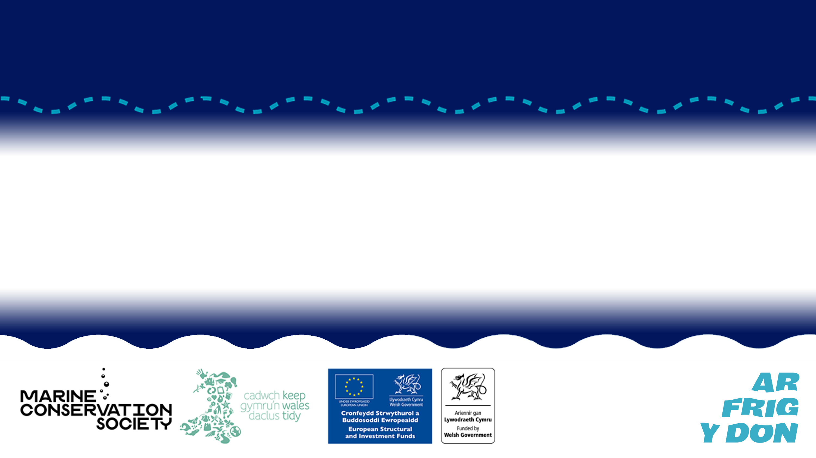
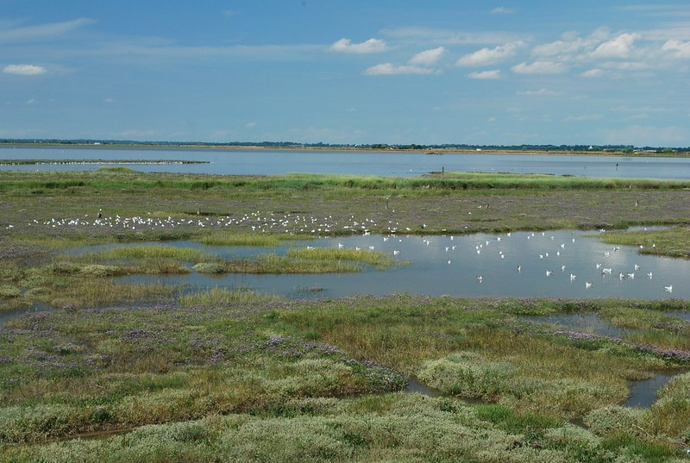
Gwasanaethau Ecosystem
Gwasanaethau ecosystem uniongyrchol, anuniongyrchol ac esthetig ar draws Cymru

Slide 2
Amcanion
Disgrifio ystyr y term ecosystem.
Rhoi esiamplau o wasanaethau sy’n cael eu darparu gan y cefnfor a’u categoreiddio.
Creu taflen i addysgu a hysbysu eraill am werth gwasanaethau ecosystem.
© Mark Kirkland via MCS

Slide 3
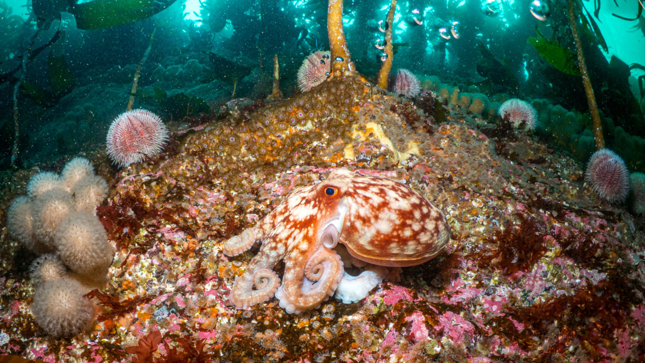
Beth yw Ecosystem?
© Mark Kirkland via MCS
© Mark Kirkland via MCS
Notes:
Cwestiwn i ddisgyblion – Ydy rhywun yn gwybod beth yw ecosystem?
Amgylchedd naturiol yw ecosystem lle mae planhigion ac anifeiliaid yn rhyngweithio ac yn gydgysylltu. Mae ecostyemau yn cael eu dylanwadau gan ffactorau biotig, er enghraifft y planhigion a’r anifeiliaid sy’n byw yno, a gan ffactorau anfiotig gan gynnwys hinsawdd, gwaddod a dŵr. Mae’r term ecosystem yn cael ei ddefnyddio’n eang i ddisgrifio’r rhyngweithio hyn rhwng ffactorau biotig ac anfiotig mewn amgylchedd. Gall ecosystem gyfeirio at bwll bach er enghraifft neu’r cefnfor. Mae ecosystem yn cyfeirio at gynefin a’i gymuned o blanhigion ac anifeiliaid.

Slide 4
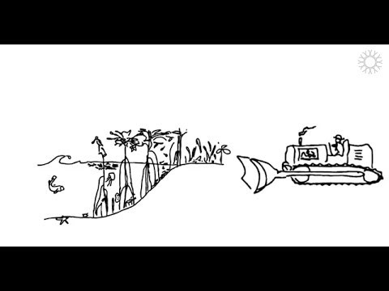
Beth yw Gwasanaethau Ecosystemau?
© Mark Kirkland via MCS
Notes:
Gwyliwch y fideo hwn sy’n cyflwyno gwasanaethau ecosystem. Dylai’r disgyblion gwblhau’r daflen waith gysylltiedig wrth wylio’r cyflwyniad.

Slide 5
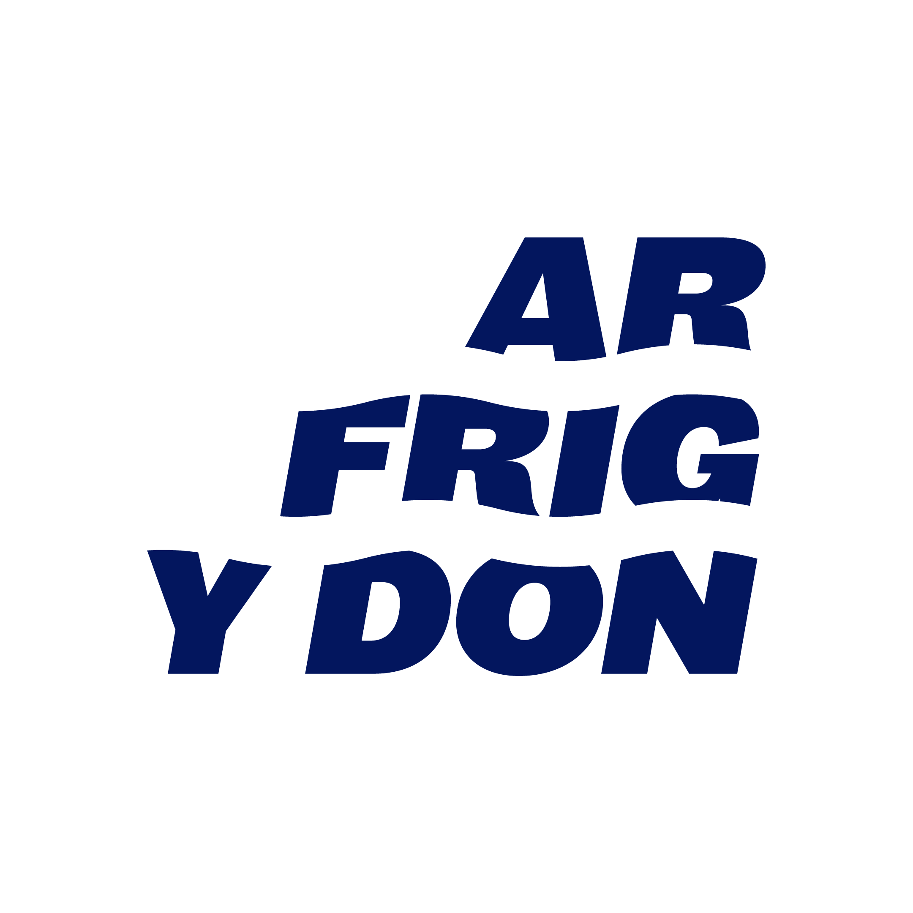
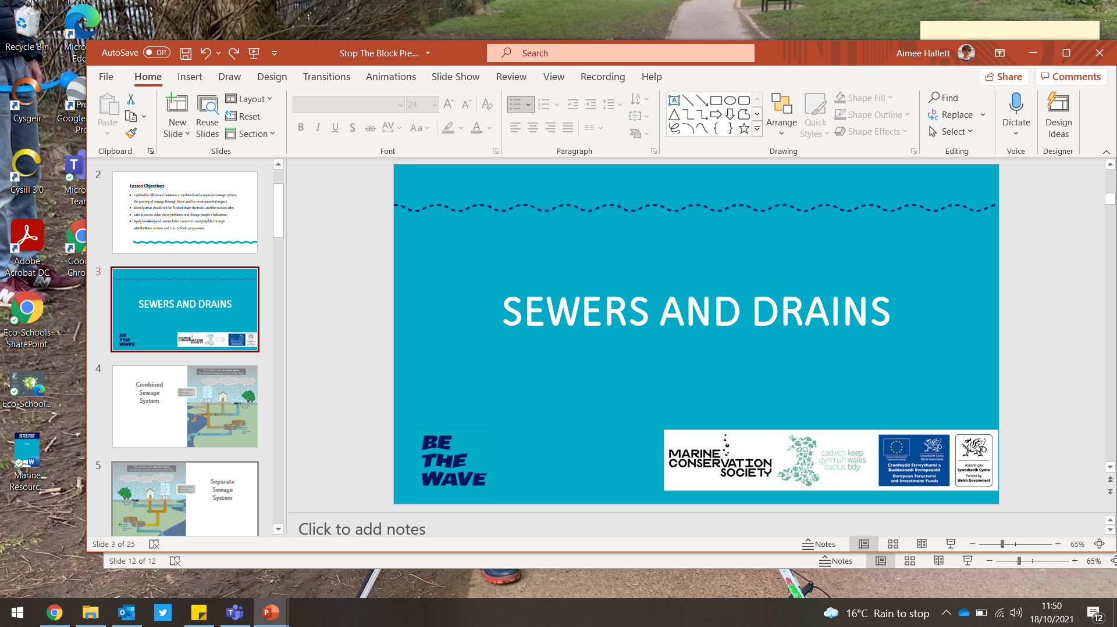
CARDIAU ECOSYSTEM

Slide 6
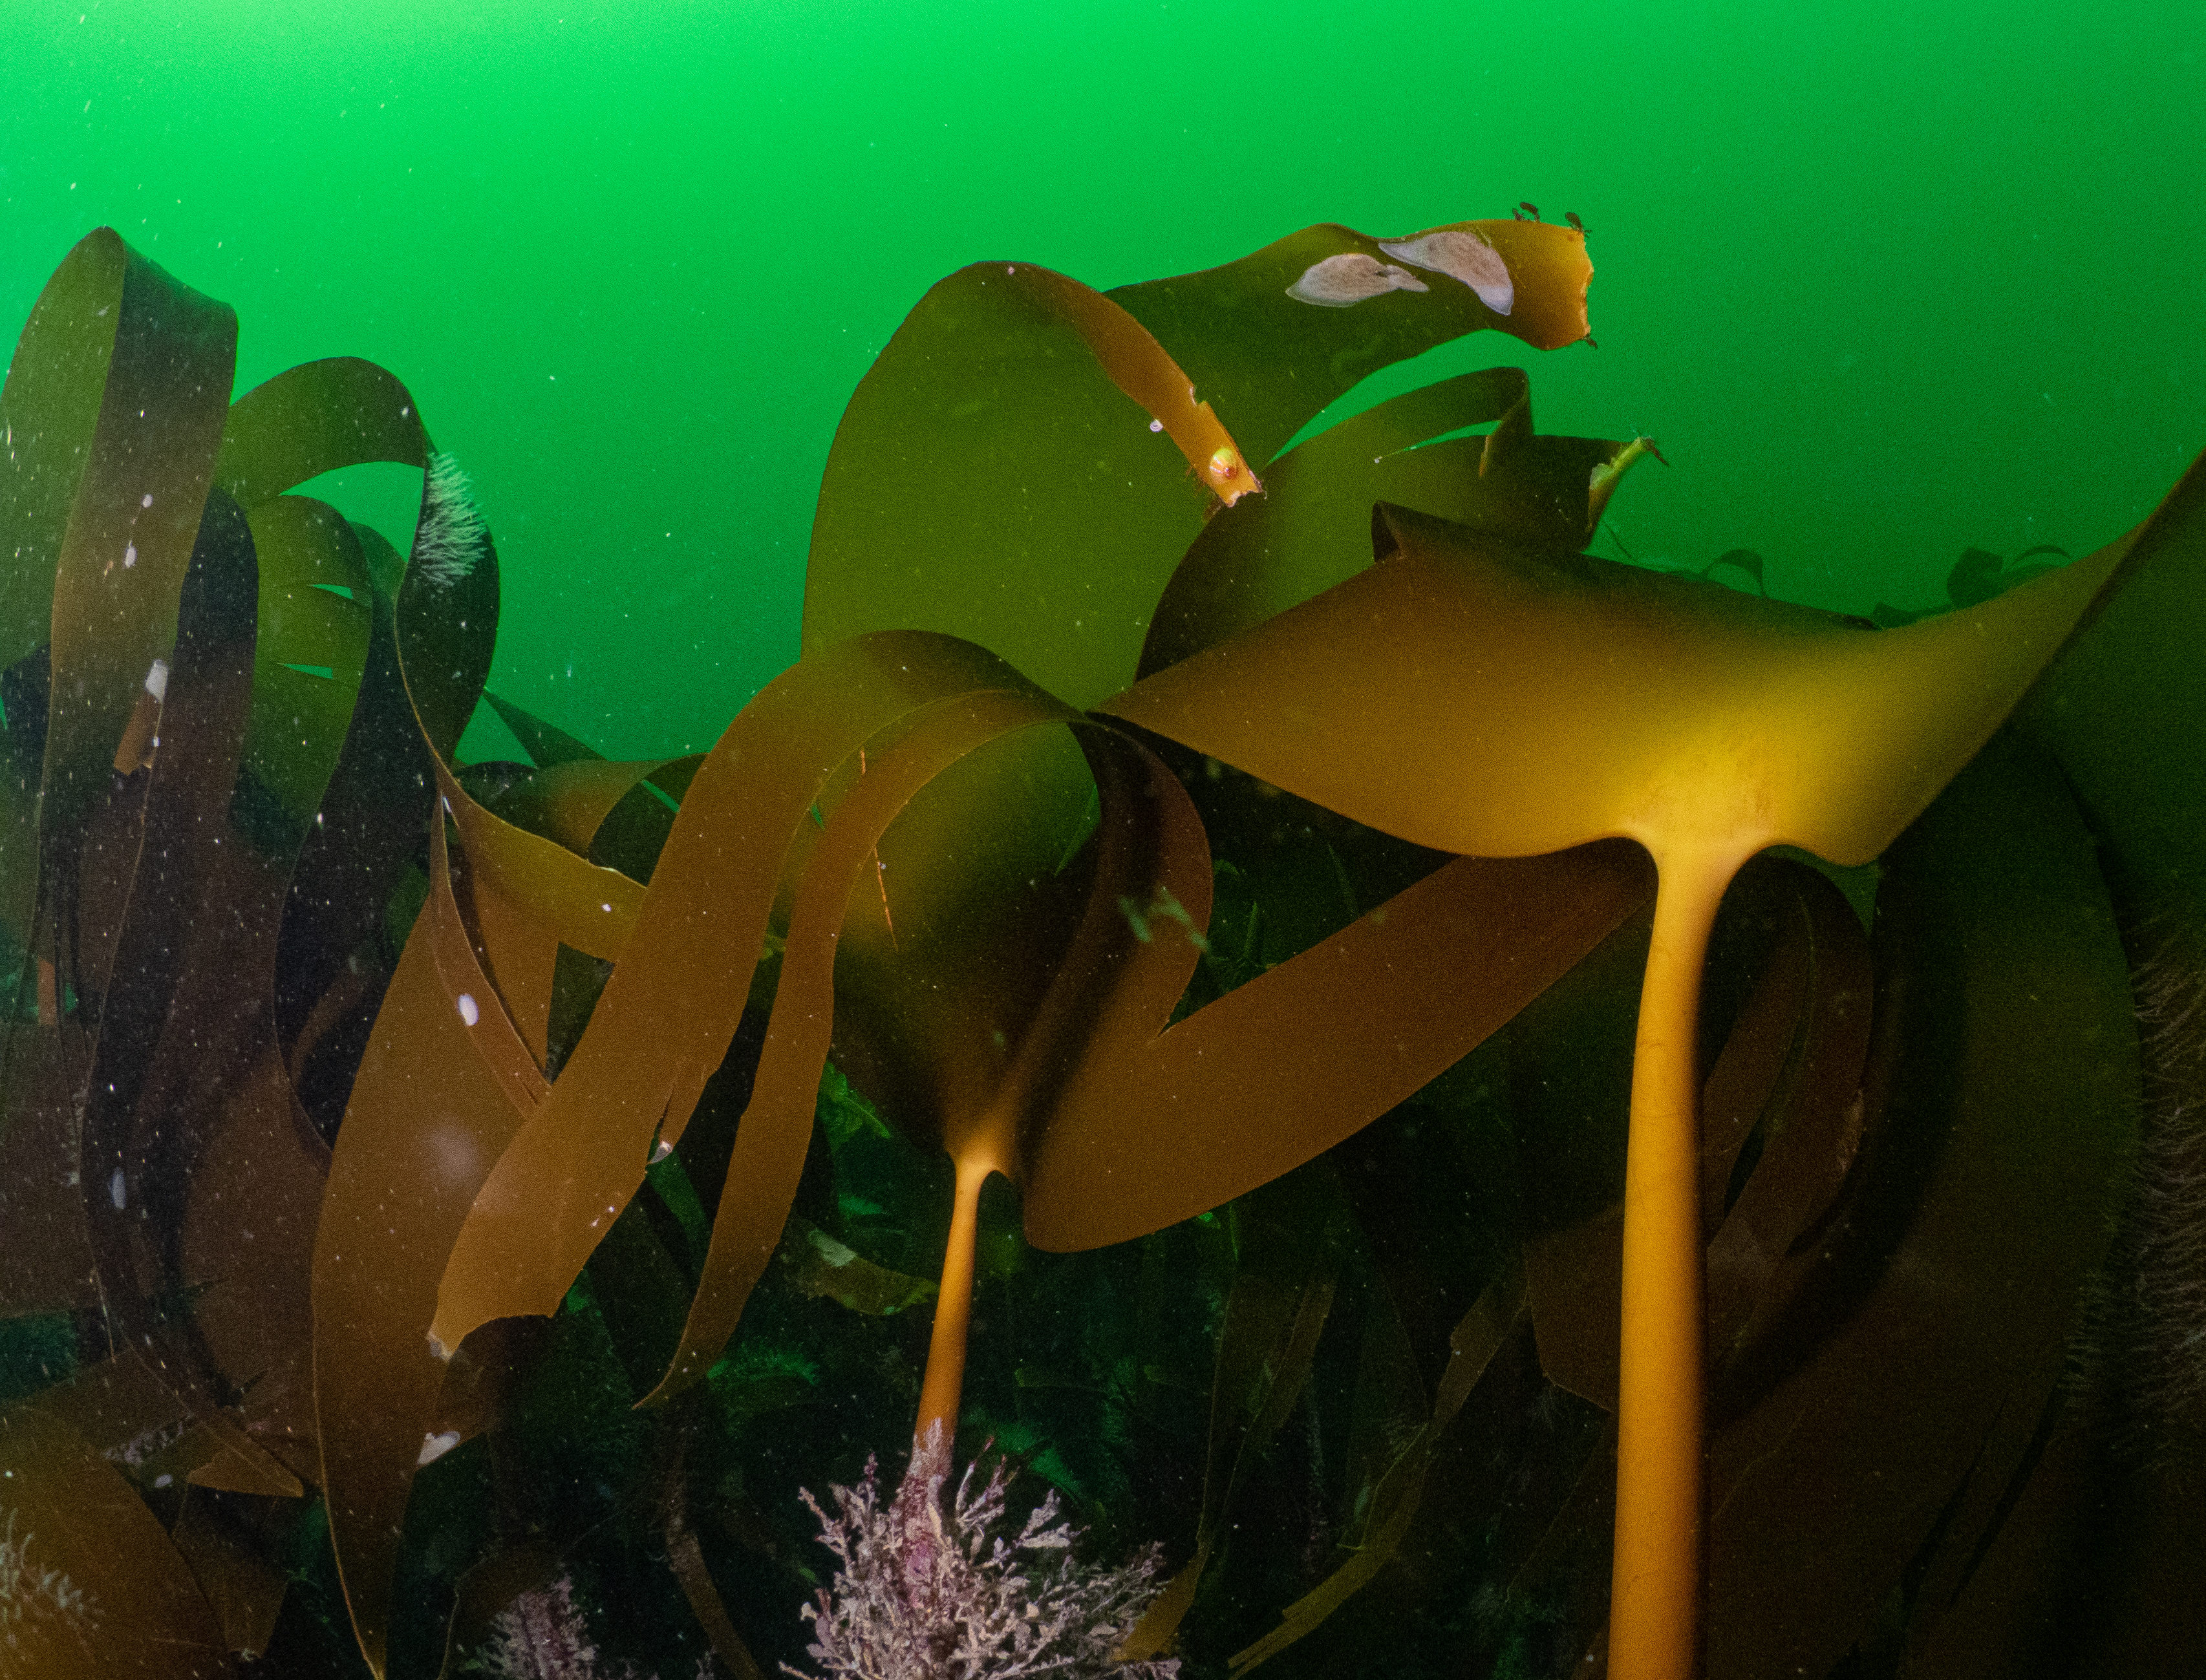
MÔR WIAIL
Math o wymon brown yw môr wiail ac yn aml maen nhw’n cael eu camgymryd am blanhigion, ond algâu ydyn nhw mewn gwirionedd.
Fel algâu maen nhw’n gweithredu ffotosynthesis, a thrwy hyn maen nhw'n cynhyrchu ocsigen.
Drwy ffotosynthesis maen nhw hefyd yn cymryd carbon deuocsid i mewn.
Mae strwythur môr wiail yn creu fforest danddwr, gan greu cynefin gwych i lawer o rywogaethau gysgodi ynddo.
Mae’r cysgod hwn yn creu meithrinfa i bysgod ifanc, gan gynnwys rhywogaethau masnachol pwysig megis penfras, morlas a chorbenfras.
Gall gwelyau môr wiail helpu i leihau egni tonnau ar hyd yr arfordir.
CARDIAU ECOSYSTEM
© Mark Kirkland via MCS

Slide 7
MORWELLT
Ceir morwellt mewn dyfroedd llonydd, bas, yng ngolau’r haul ar draws y byd gan gynnwys Cymru.
Morwellt yw’r unig blanhigyn blodeol yn y cefnfor.
Mae morwellt felly yn cynhyrchu ocsigen drwy ffotosynthesis.
Mae morwellt hefyd yn storio a chymryd carbon deuocsid i mewn.
Mae morwellt yn dal carbon hyd at 35 gwaith yn gynt na fforestydd trofannol.
Mae dolydd morwellt yn cael eu hadnabod am eu gwerth fel meithrinfeydd pysgod ar gyfer llawer o rywogaethau pwysig, megis lleden (flatfish) a ystlifflogod (cuttlefish)
Mae dolydd morwellt yn gartref i lawer o ddwygragennog (biovalves), mwydod, sêr môr a’r slefren fôr coesog prin (rare stalked jellyfish).
CARDIAU ECOSYSTEM
© Mark Kirkland via MCS

Slide 8
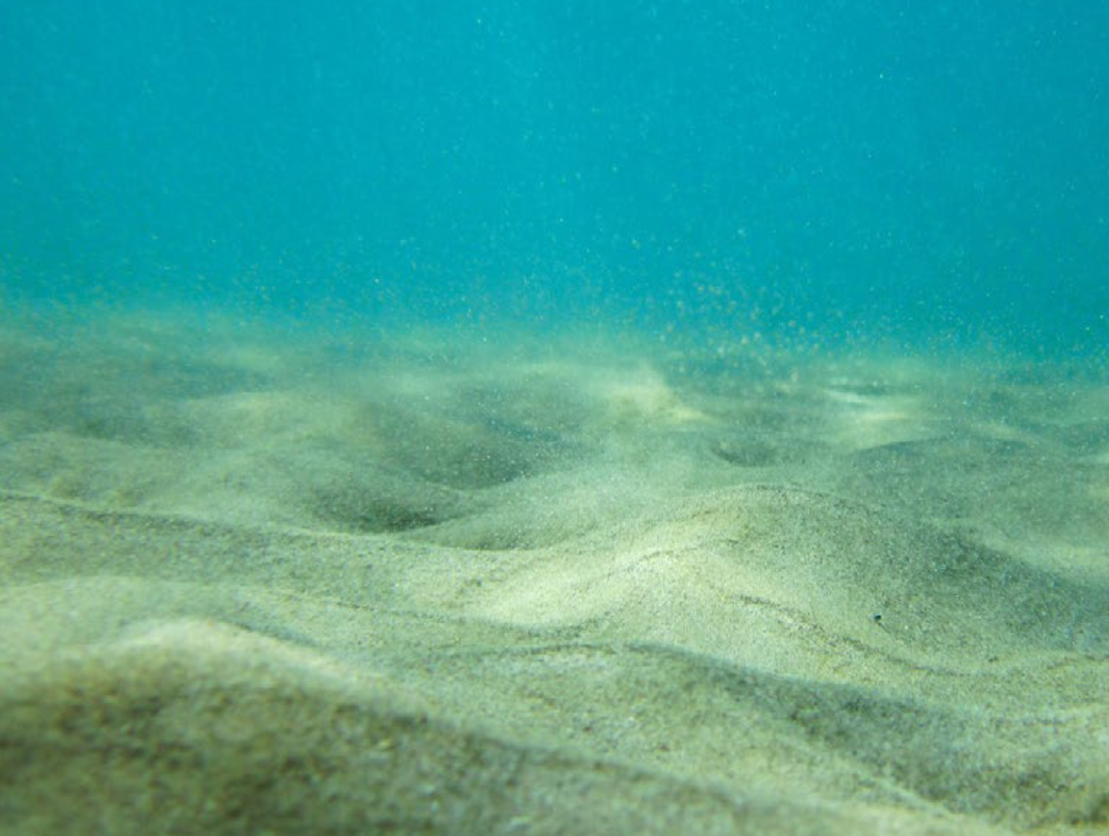
GWELY’R MÔR
Ar yr olwg cyntaf, mae gwely’r môr yn edrych yn ddiffrwyth, ond mae’r ardaloedd hyn yn gartref i amrywiaeth eang o anifeiliaid gan gynnwys llymyriaid (sand eels), cathod môr (rays), chwerwyddwyr y môr (sea cucumbers), draenogod y môr (sea urchins), ser môr (starfish), cregyn deuglawr (bivalves) a llawer o rywogaethau o bysgod a gramenogion (crustaceans) megis berdys (shrimp), corgimychiaid (prawns) a chrancod.
Mae llawer o bysgod yn defnyddio’r ardaloedd hyn i guddio’u hwyau mewn tyllau ar wely’r môr.
Mae greaen yn cael ei gloddio i ddefnyddio yn y diwydiant adeiladu. Pob blwyddyn yn y DU, mae tua 20 miliwn tunnell o waddodion morol yn cael eu cloddio.
Mae’r cefnfor yn darparu ni â llawer o adnoddau gwerthfawr gan gynnwys olew, nwy a mwynau.
CARDIAU ECOSYSTEM
© Mark Kirkland via MCS

Slide 9
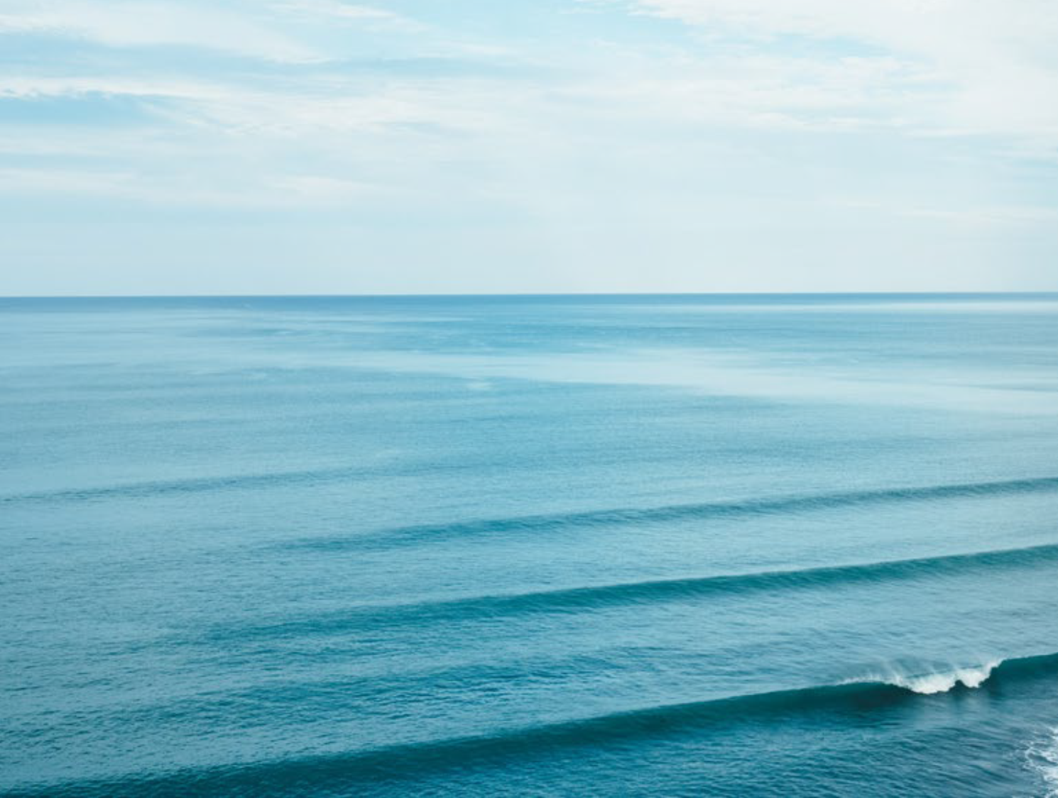
MOROEDD ARFORDIROL
Mae’r cefnfor yn gartref i amrywiaeth eang o anifeiliaid o blancton mircosgopig bach i forfilod enfawr.
Mae ein cefnforoedd yn darparu bwyd môr i filiynau o bobl ac mae pysgota yn ddiwydiant economaidd pwysig.
Rydyn yn defnyddio pŵer y môr i gael egni o’r tonnau a’r llanw. Mae’r eangderau mawr yn creu gwynt felly mae’n lle gwych i dyrbinau. Mae ceryntau cefnforol yn cludo ceryntau ar draws y byd, dŵr oer o’r pegynau a dŵr twym o’r trofannau. Mae’r cymysgedd hwn o dymereddau’r môr yn helpu i reoleiddio’r hinsawdd.
Mae’r cefnfor yn dal 97% o ddŵr y byd ac mae’n chwarae rôl hollbwysig yn y gylched ddŵr.
Mae pobl yn matoneu agos at y môr wynhau treulio amser ar y môr neu’n agos ato ac mae twristiaid arfordirol yn cyfrannu mwy na £700 miliwn i economi Cymru.
CARDIAU ECOSYSTEM
© Mark Kirkland via MCS

Slide 10
MORFA HELI
Mae’r llaid mewn morfeydd heli yn eu gwneud yn gynefin gwych am fwydod a chregyn pysgod tyrchog (burrowing shellfish). Mae morfeydd heli felly yn llefydd gwych i adar chwilio am fwyd.
Mae’r planhigion mewn cynefinoedd morfa heli yn cynhyrchu ocsigen a storio carbon deuocsid drwy ffotosynthesis.
Mae morfeydd heli yn gwarchod ein harfordir rhag llifogydd a thonnau. Mae’r strwythur yn helpu i leihau egni tonnau ac mae gwreiddiau’r planhigion yn helpu i sefydlogi’r gwaddodion.
Mae gan forfeydd heli iach y gallu i leihau’r llygredd sy’n cyrraedd y cefnfor drwy hidlo maetholion a chemegolion sy’n dod o’r tir. Ond bydd gormod o lygredd yn niweidio’r cynefinoedd hyn.
CARDIAU ECOSYSTEM
© Mark Kirkland via MCS

Slide 11
GWASANAETH UNIONGYRCHOL

Slide 12
GWASANETHAU ANUNIONGYRCHOL

Slide 13
GWASANAETHAU ESTHETIG A MOESEGOL

Slide 14
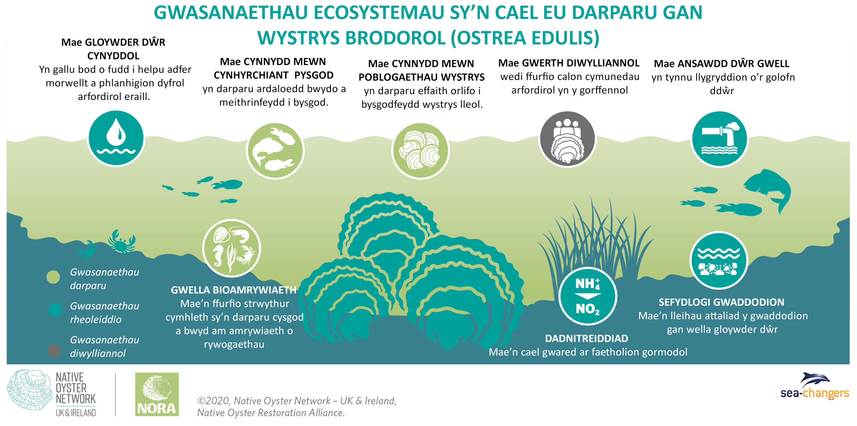

Slide 15
#ArFrigYDon

Slide 16

#ArFrigYDon
Ysgol
Ydy’ch ysgol yn Eco-Ysgol? Ystyriwch ymuno â rhwydwaith cenedlaethol eco-sgolion i wella ymwybyddiaeth amgylcheddol yn eich ysgol a grymuso disgyblion.
https://keepwalestidy.cymru/eco-schools/cy/beth-ywr-manteision/
A oes ardal fioamrywiaeth yn eich ysgol? Mae cael ardal fach yn nhiroedd eich ysgol lle gall natur ffynnu yn ffordd wych i wella tiroedd eich ysgol er lles natur, ond mae hefyd yn offeryn ddysgu gwych. Gall ardaloedd bioamrywiaeth gynnwys pwll, coedwig, dôl fach neu gloddiau. Mae’r rhain yn gwneud safleoedd astudio gwych i ddisgyblion astudio bioamrywiaeth a gwasanaethau ecosystem ac yn helpu disgyblion i gysylltu â natur ac yn y pen draw gofalu amdani. Gallwch edrych am gyngor ar sut i wella tiroedd eich ysgol i natur drwy eich Ymddiriedolaeth Bywyd Gwyllt Lleol.
https://www.wildlifetrusts.org/schools

Slide 17
#ArFrigYDon
Unigolion:
Cadwch yn ysbrydoledig a dysgu mwy drwy fynd allan ac ymchwilio eich lleoliad naturiol lleol, boed yn barc, yn warchodfa natur neu’n arfordir.
Helpwch i drawsnewid y ffordd mae pobl yn gweld natur drwy rannu’r hyn rydych wedi’i ddysgu am y gwasanaethau anhygoel y mae ecosystemau naturiol yn eu darparu a sut fyddwn ni ddim yn goroesi heb ecosystemau iach gyda’ch ffrindiau a’ch teulu.
Meddyliwch am sut y gallwch leihau eich ôl droed er mwyn lleihau straen ar natur. Er enghraifft, bwytewch bysgod cynaliadwy, lleihau, ailddefnyddio, ailgylchu a bod yn ymwybodol o’ch defnydd o ynni.

Slide 18

GWEITHGAREDDAU
YMESTYNNOL

Slide 19
GWEITHGAREDD 1

Slide 20
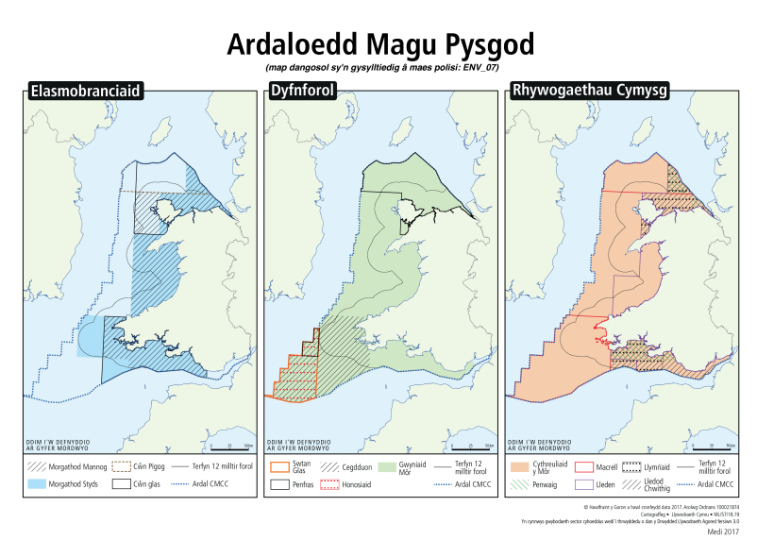
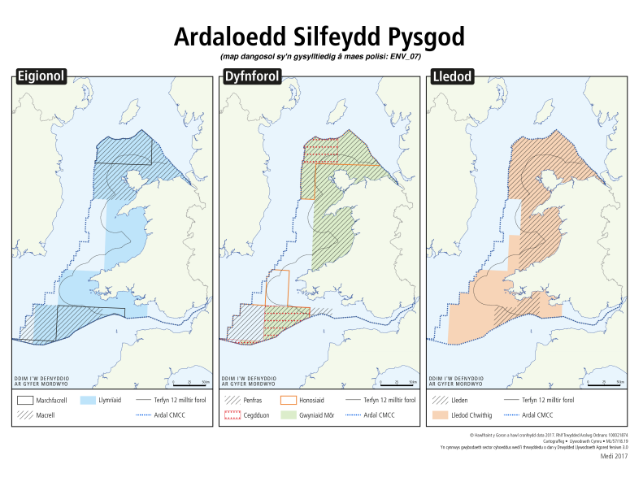
Notes:
Mae’r mapiau ar y sleidio dilynol wedi’u cymryd o Gynllun Morol Cenedlaethol Cymru 2015 – 2020.
Os oes gennych fynediad at luniaduron, gall disgyblion ddefnyddio’r offer ryngweithiol ar y porth cynllunio morol Cymru yma Ihttp://lle.gov.wales/apps/marineportal/?lang=cy#lat=52.5145&lon=-3.9111&z=8&tgt=false

Slide 21
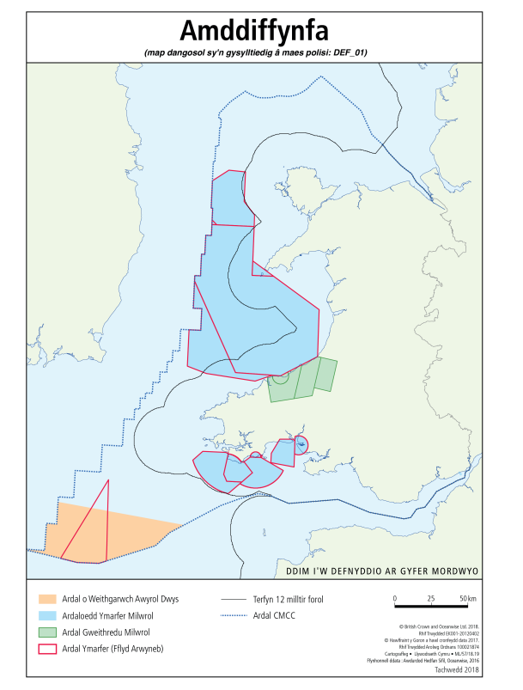

Slide 22
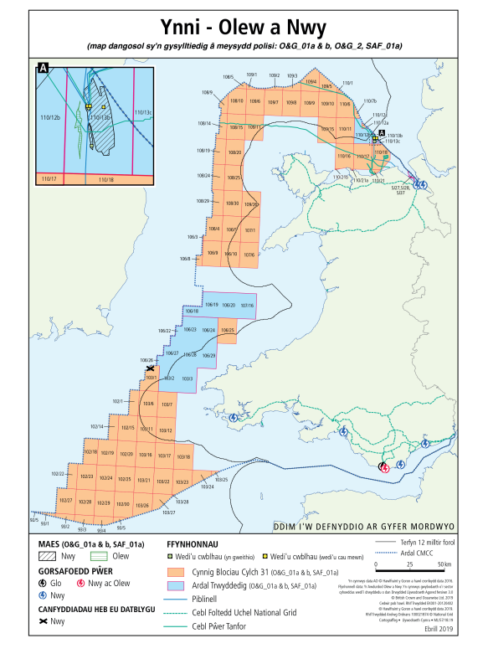
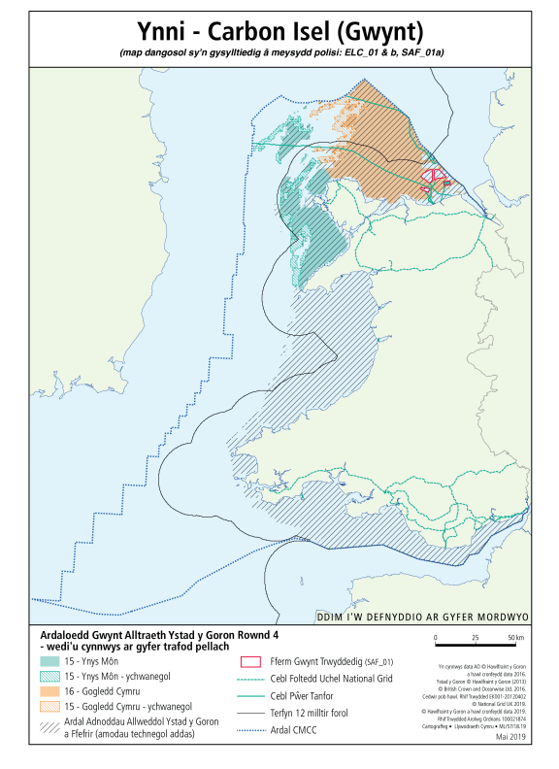

Slide 23
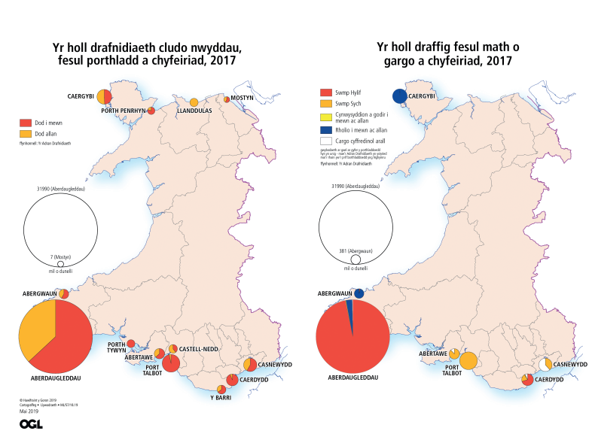
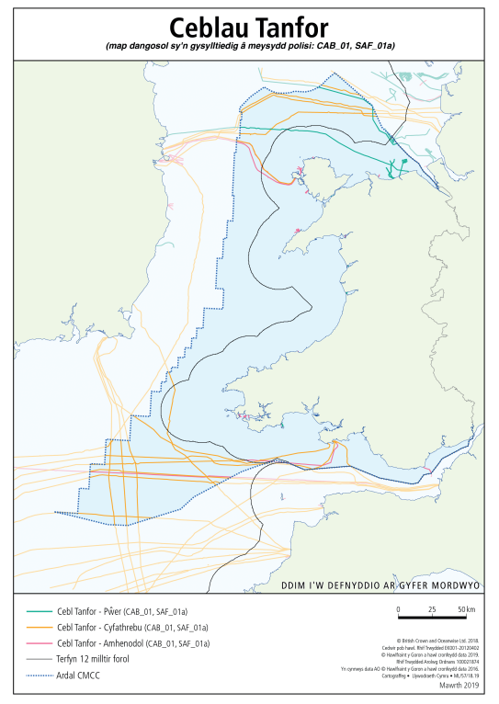

Slide 24
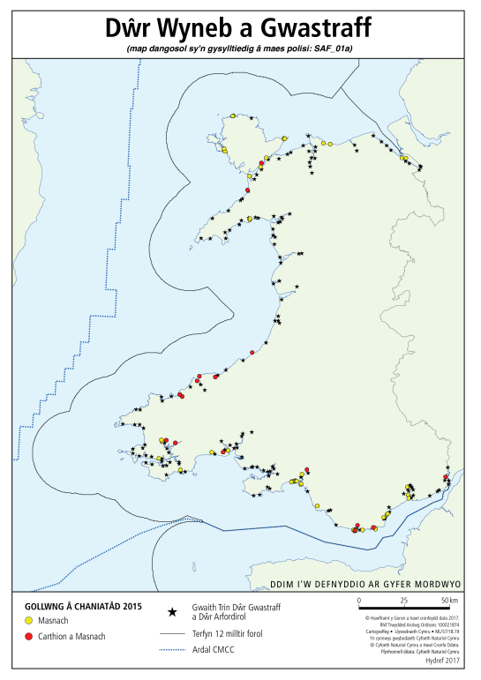
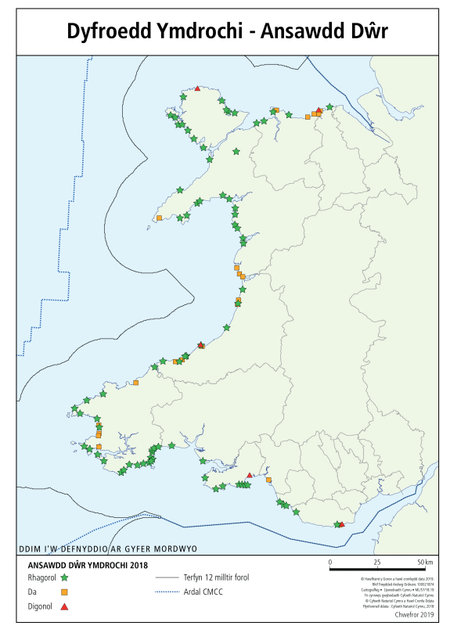
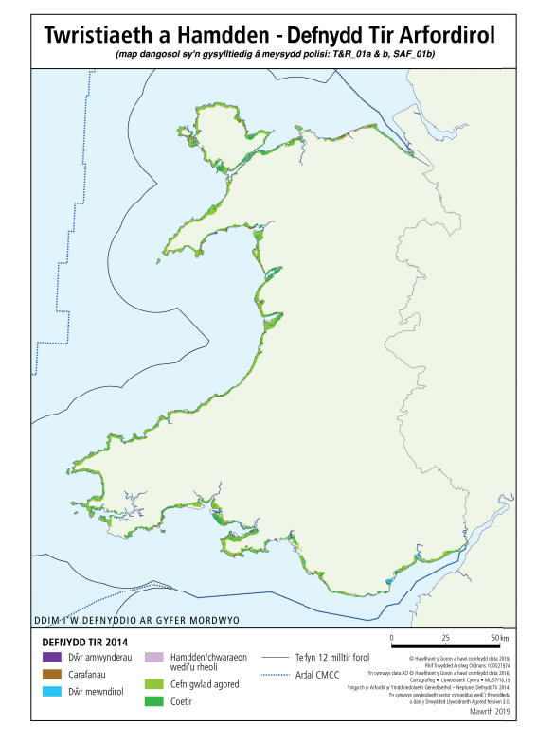

Slide 25
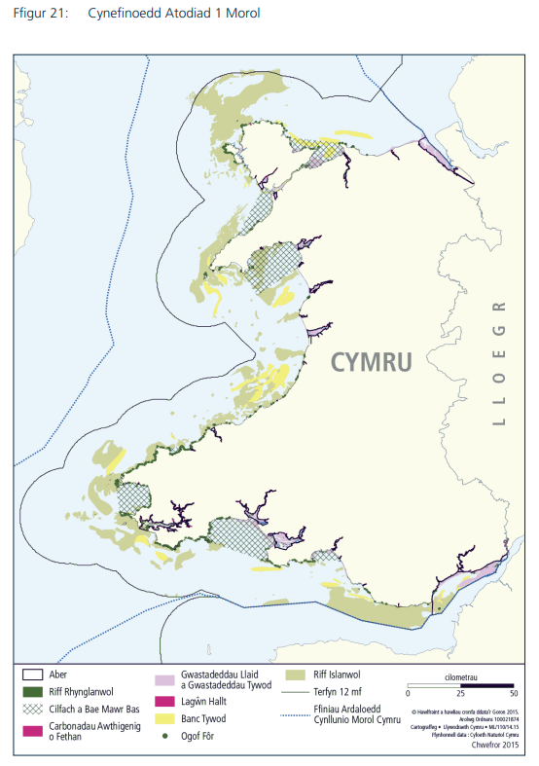
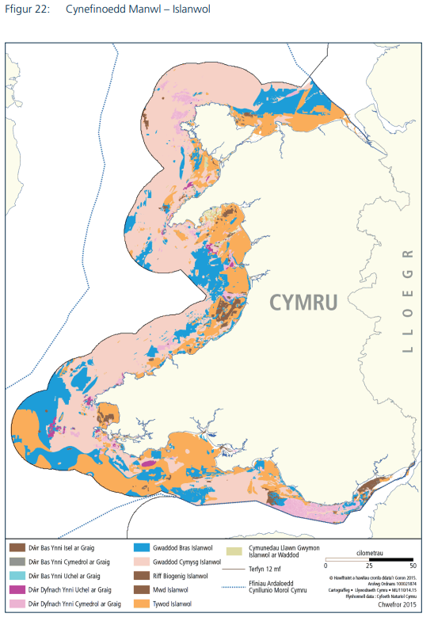

Slide 26
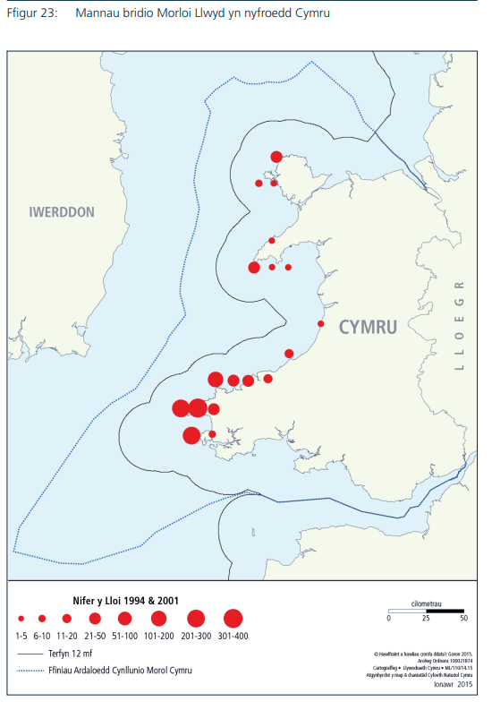
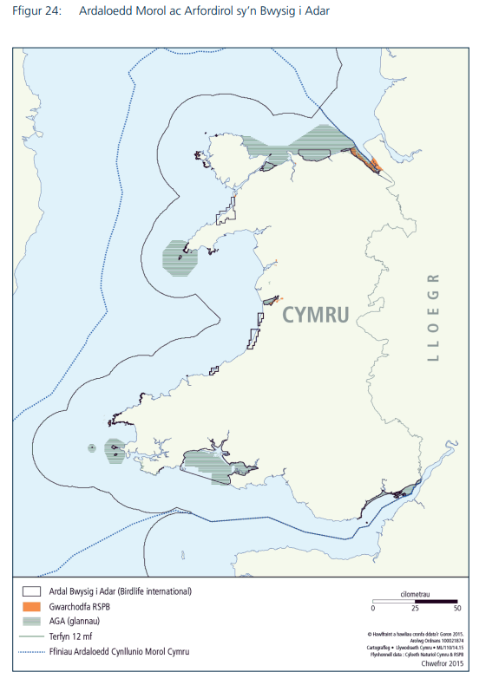

Slide 27
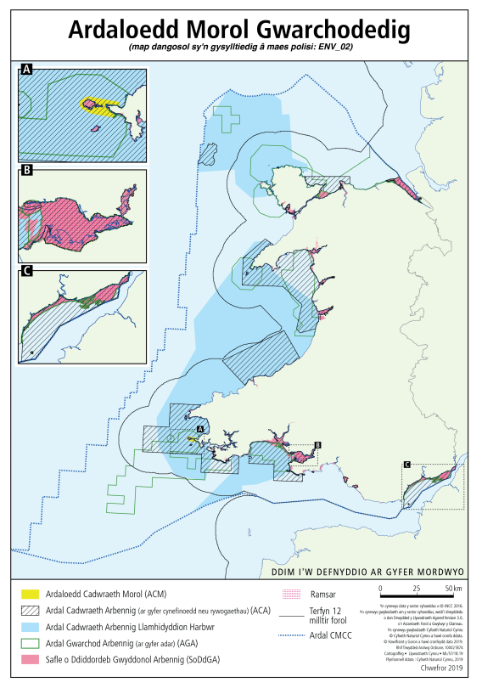

Slide 28
GWEITHGAREDD 2

Slide 29
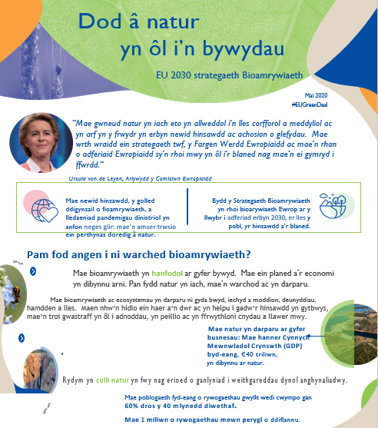
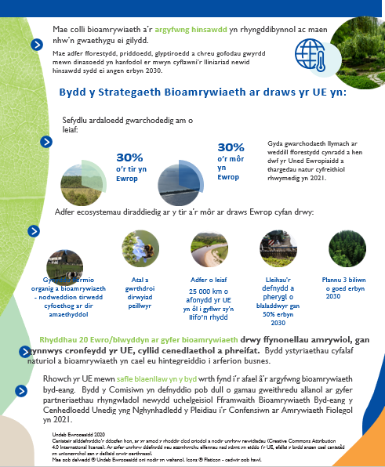

Slide 30
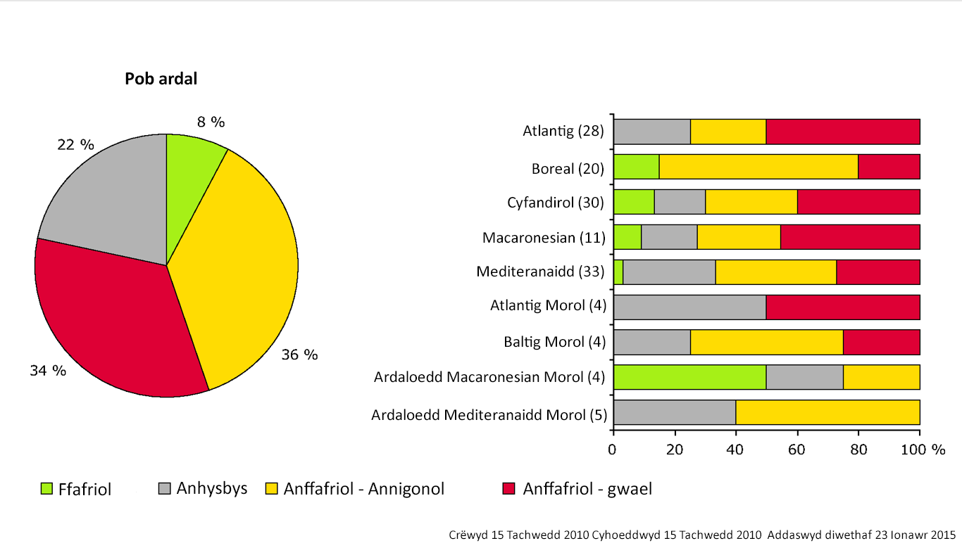
Statws cadwraeth cynefinoedd fesul ardal fioddaearyddol mewn ecosystemau arfordirol

